Slide 1
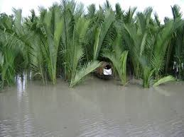
সবাইকে শুভেচ্ছা

Slide 2
পরিচিতি
পরিচিতি
পরিচিতি
নিমাই চন্দ্র ম ন্ডল
সহকারী শিক্ষক
পলাশী মাধ্যমিক বিদ্যালয়
রোহিতা, মনিরামপুর,
যশোর।
শ্রেণি : ষষ্ঠ
বিষয় : বাংলা প্রথম পত্র
সময় : ৪৫ মিনিট

Slide 3
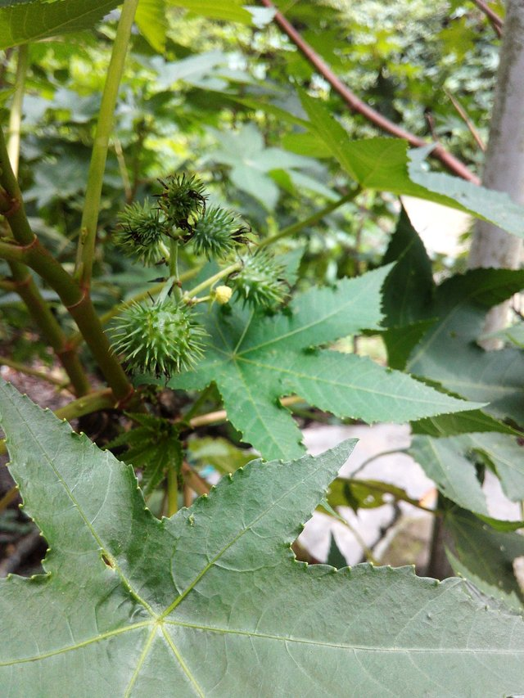
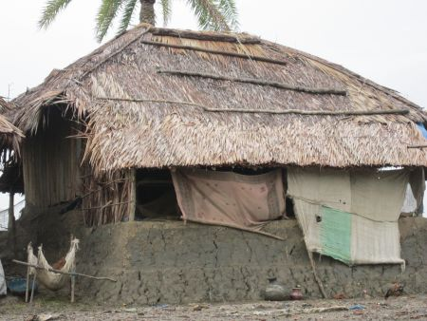
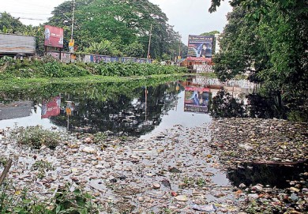
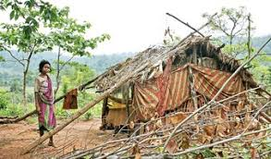
আমরা কিছু ছবি দেখি

Slide 4
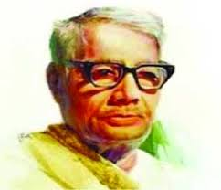
পাঠ-পরিচিতি
“আসমানি”
জসীমউদ্‌দীন

Slide 5
শিখনফল
এই পাঠ শেষে শিক্ষার্থীরা -----
১, কবির জন্ম পরিচিতি বলতে ও লিখতে পারবে।
২, নতুন শব্দের অর্থ বলতে ও লিখতে পারবে। ৩, মানুষের প্রতি ভালোবাসার অনুভুতি ব্যাখ্যা করতে পারবে।

Slide 6
কবি-পরিচিতি
জন্ম : ১৯০৩সালের ৩০শে অক্টোবর,ফরিদপুর জেলার তাম্বুলখানা গ্রামে, মাতুলালয়ে।
জসীমউদ্‌দীন
পেশা : ১৯৩১ খ্রিষ্টাব্দ থেকে ১৯৩৭ খ্রিষ্টাব্দ পর্যন্ত কলকাতা বিশ্ববদ্যালয়ে কর্মরত ছিলেন। ঢাকা বিশ্ববিদ্যালয়ে অধ্যাপনা করেন। প্রাদেশিক সরকারের প্রচার বিভাগের পাবলিসিটি অফিসার নিযুক্ত হন। তিনি আমৃত্যু সাহিত্য সাধনায় নিমগ্ন ছিলেন।
পিতৃ পরিচয় : পিতার নাম : আনসারউদ্দীন মোল্লা।
শিক্ষাজীবন : মাধ্যমিক ফরিদপুর জিলা স্কুল। উচ্চ মাধ্যমিক রাজেন্দ্র কলেজ, ফরিদপুর। উচ্চতর শিক্ষা বিএ রাজেন্দ্র কলেজ, ফরিদপুর; এম এ বাংলা ১৯৩১, কলকাতা বিশ্ববিদ্যালয়।
সাহিত্যকর্ম : কাহিনিকাব্য নক্সী কাঁথার মাঠ, সোজন বাদিয়ার ঘাট, খন্ডকাব্য : রাখালী, বালুচর, ধানখেত, মাটির কান্না। গদ্যগ্রন্থ : চলে মুসাফির, যাদের দেখেছি। শিশুতোষ রচনা : হাসু, এক পয়সার বাঁশী। নাটক : পদ্মাপার, বেদের মেয়ে, মধুমালা।
পুরস্কার : একুশে পদক, বিশ্ব-ভারতী বিশ্ববিদ্যালয় প্রদত্ত সন্মানসূচক ডি-লিট ডিগ্রি।
জীবনাবসান : ১৪ই মার্চ, ১৯৭৬ খ্রিষ্টাব্দ।

Slide 7
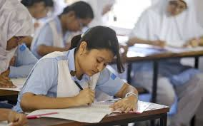
একক কাজ
উপরের ছবি দেখে ৫টি বাক্য তৈরী কর।

Slide 8
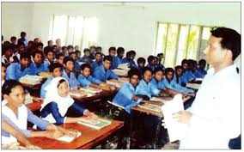
আদর্শ পাঠ
সরব পাঠ

Slide 9
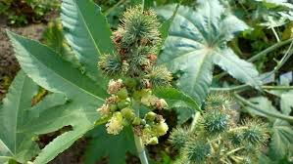
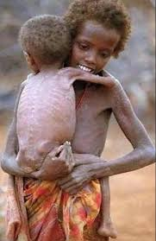
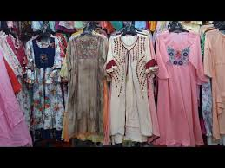
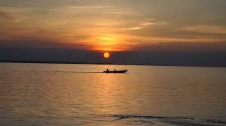
নতুন শব্দের অর্থ
১,’ভেন্না পাতা’
১,ভেন্না এক ধরনের গাছ।
২,’অনাহারে’
২, আহার বা খাবার ছাড়া।
৩,পোশাক বা জামা।
৩,’বাস’
৪,’গাঙেপি’
৪,নদীতে।

Slide 10
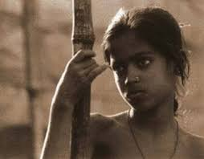
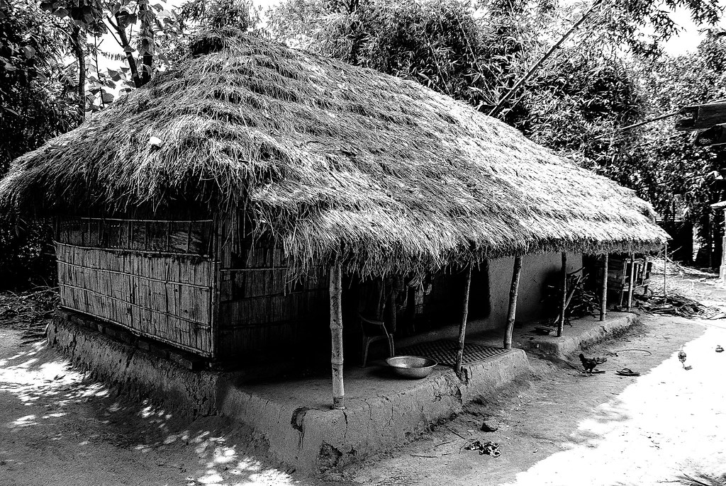
আসমানিরে দেখতে যদি তোমরা সবে চাও,
রহিমদ্দির ছোট্ট বাড়ি রসুলপুরে যাও।
বাড়ি তো নয় পাখির বাসা ---ভেন্না পাতার ছানি,
একটুখানি বৃষ্টি হলেই গড়িয়ে পড়ে পানি।
একটুখানি হাওয়া দিলেই ঘর নড়বড় করে,
তারি তলে আসমানিরা থাকে বছর ভরে।

Slide 11
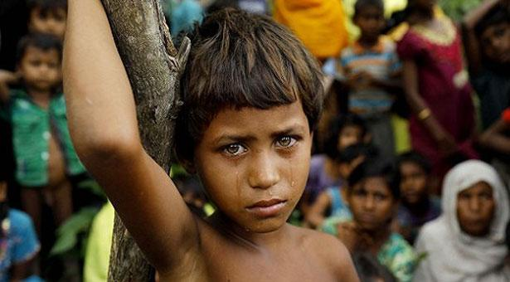
পেটটি ভরে পায় না খেতে,বুকের ক’খান হাড়,
সাক্ষী দেছে অনাহারে কদিন গেছে তার।
মিষ্টি তাহার মুখটি হতে হাসির প্রদীপ-রাশি,
থাপড়েতে নিবিয়ে গেছে দারুন অভাব আসি।

Slide 12
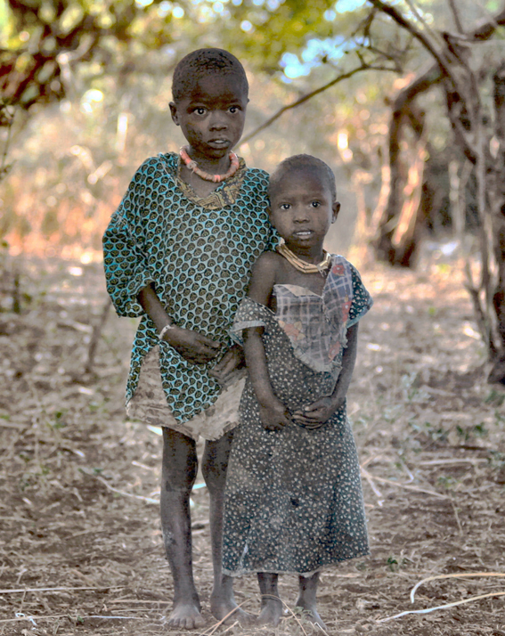
পরনে তার শতেক তালির শতেক ছেঁড়া বাস
সোনালি তার গার বরনের করছে উপহাস।
ভোমর-কালো চোখ দুটিতে নাই কৌতুক-হাসি,
সেখান দিয়ে গড়িয়ে পড়ে অশ্রু রাশি রাশি।

Slide 13
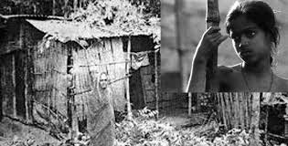
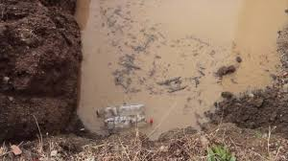
বাঁশির মতো সুরটি গলায় ক্ষয় হল তাই কেঁদে,
হয়নি সুযোগ লয় যে সে-সুর গানের সুরে বেঁধে।
আসমানিদের বাড়ির ধারে পদ্ম-পুকুরভরে, ব্যাঙের ছানা শ্যাওলা-পানা কিল-বিল-বিল করে।

Slide 14
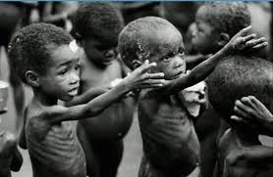
ম্যালেরিয়ার মশক সেথা বিষ গুলিছে জলে
সেই জলেতে রান্না খাওয়া আসমানিদের চলে ।
পেটটি তাহার ফুলছে পিলেয়, নিতুই যে জ্বর তার,
বৈদ্য ডেকে ওষুধ করে পয়সা নাহি আর।

Slide 15
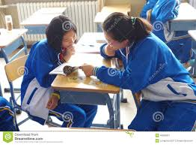
জোড়ায় কাজ
অভিন্ন তথ্যভিত্তিক বহুনির্বাচনি প্রশ্ন
উদ্দীপকটি পড়ে ১ ও ২ নং প্রশ্নের উত্তর দাও :
কাশেম মিয়ার অভাবের সংসার। স্ত্রী ও মেয়ে তাহেরার মুখে দুবেলা খাবার তুলে দিতে সে হিমশিম খায়। কোনো কারণে যদি কাজ বন্ধ থাকে তবে পরিবারের সবাইকে সেদিন না খেয়ে থাকতে হয়। একমাত্র মেয়েটির কোন আবদার সে পুরণ করতে পারে না।
১, উদ্দীপকটির সঙ্গে কোন কবিতার মিল রয়েছে ?
ক) সুখ খ) ঝিঙে ফুল গ) বাঁচতে দাও ঘ) আসমানি
২, উদ্দীপক এবং ‘আসমানি’ কবিতায় ফুটে উঠেছে –
।,অভাবের তাড়না ।।, শিশুদের দুঃখ-কষ্ট ।।।, অন্যায় অত্যাচার
নিচের কোনটি সঠিক ?
ক) । খ) । ও ।। গ) । ও ।।। ঘ) ।,।। ও ।।।
উত্তর= ১, ঘ। ২, খ।

Slide 16
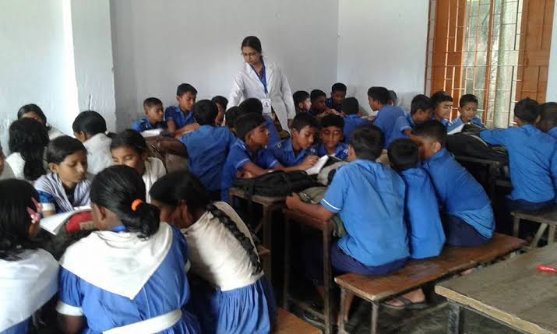
ক =দল
১, ‘পরনে তার শতেক তালির শতেক ছেঁড়া বাস’- চরণটি বুঝিয়ে লেখ।
অনুধাবনমূলক প্রশ্ন, সময় =৫মিঃ
খ =দল
১, ‘তারি তলে আসমানিরা থাকে বছর ভরে’- চরণটি বুঝিয়ে লেখ।
ঘ =দল
১, আসমানির চোখ থেকে অশ্রু গড়িয়ে পড়ে কেন ?
গ = দল
১, ছেঁড়া বাস আসমানিকে উপহাস করছে কেন ?

Slide 17
মূল্যায়ণ
১, কবি জসীমউদ্‌দীনের গ্রামের নাম কী ?
১, তাম্বুলখানা।
২, ‘বৈদ্য’ শব্দের অর্থ কী ?
২, কবিরাজ ।
৩, আসমানিদের বাড়ি কিসের মতো ?
৩, পাখির বাসার মতো।
৪, কী দিয়ে আসমানিদের ঘর ছাওয়া ?
৪, ভেন্না পাতা দিয়ে।
৫, আসমানির পোশাক কেমন ?
৫, ছেঁড়া ও শত তালি দেওয়া।

Slide 18
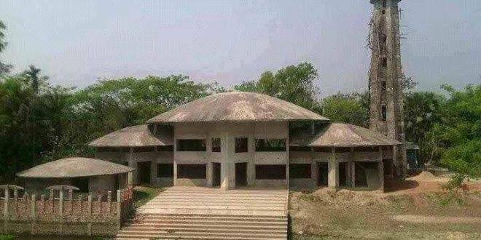
বাড়ির কাজ
আসমানিদের অবস্থার উন্নয়নের জন্য আমাদের করনীয় উল্লেখ করে- এর উপর দশটি লাইন লিখে আনবে।

Slide 19
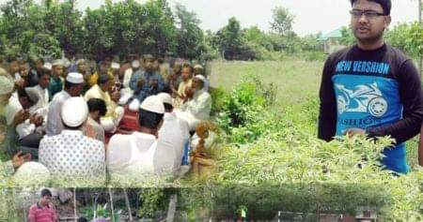
সবাইকে ধন্যবাদ

